Slide 1
Manajemen
Proyek
Bab 03

Slide 2
Pentingnya Manajemen Proyek
Mengorganisir Chaos (terjadinya kekacauan)
Mengelola Risiko
Mengelola Kualitas
Mengelola Keterpaduan
Mengelola Perubahan
Memperjelas Isue
Mempertahankan dan Menggunakan Pengetahuan
Belajar dari Kegagalan

Slide 3
Karakteristik Proyek
Unit tunggal
Terdiri dari banyak kegiatan yang saling berhubungan
Sulit utk merencanakan dan mengendalikan persediaan
Perlatannya bisa dipakai untuk berbagai tujuan
Memerlukan tenaga berketrampilan tinggi

Slide 4
Karakteristik Proyek
Waktu mulainya jelas
Waktu berakhirnya jelas
Memerlukan waktu panjang (dlm bulan atau tahun)
Kualitas produk sangat rendah
Variasi tugas sangat tinggi
Berbagai tugas sering saling terkait kinerjanya

Slide 5
Karakteristik Proyek
Organisasinya bersifat sementara
Sering merupakan bagian dari proyek besar
Tujuan dan karakteristik produk bisa jadi didefinisikan dan dicapai secara progresif
Hasilnya bisa jadi merupakan hasil dari beberapa unit proyek
Interelasi antara kegiatan yang satu dan lainnya mungkin rumit

Slide 6
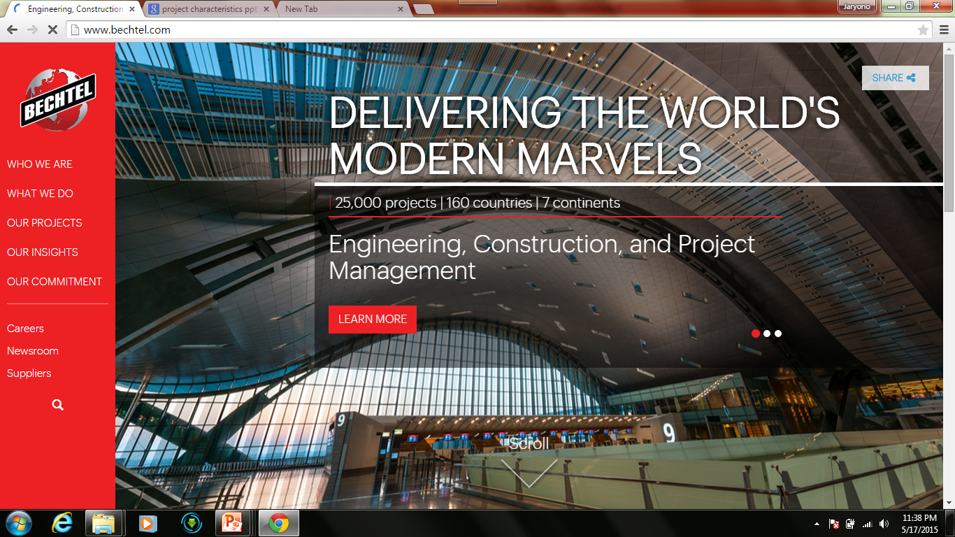

Slide 7
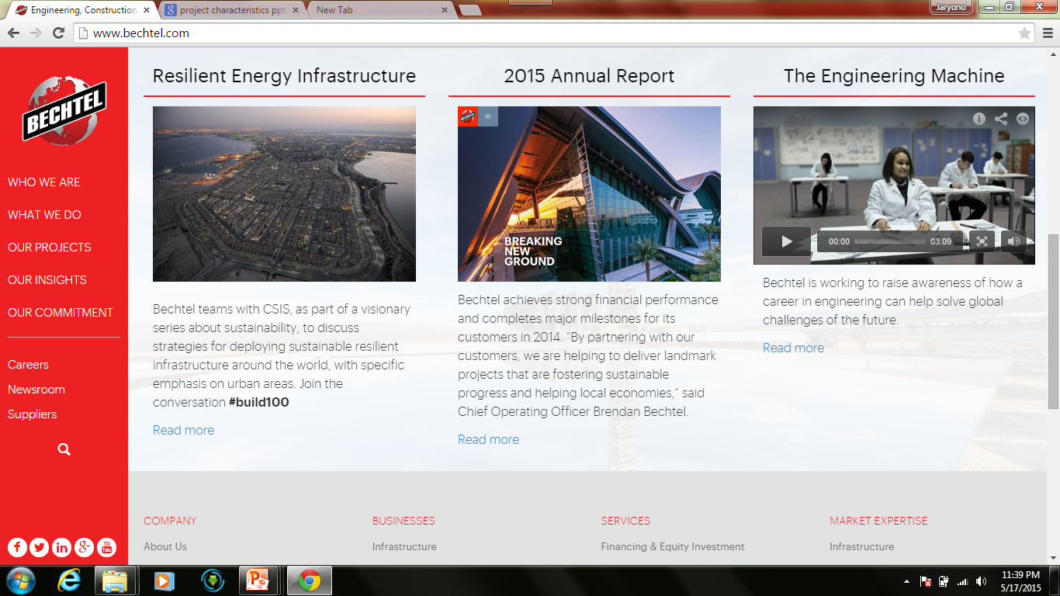

Slide 8


Slide 9
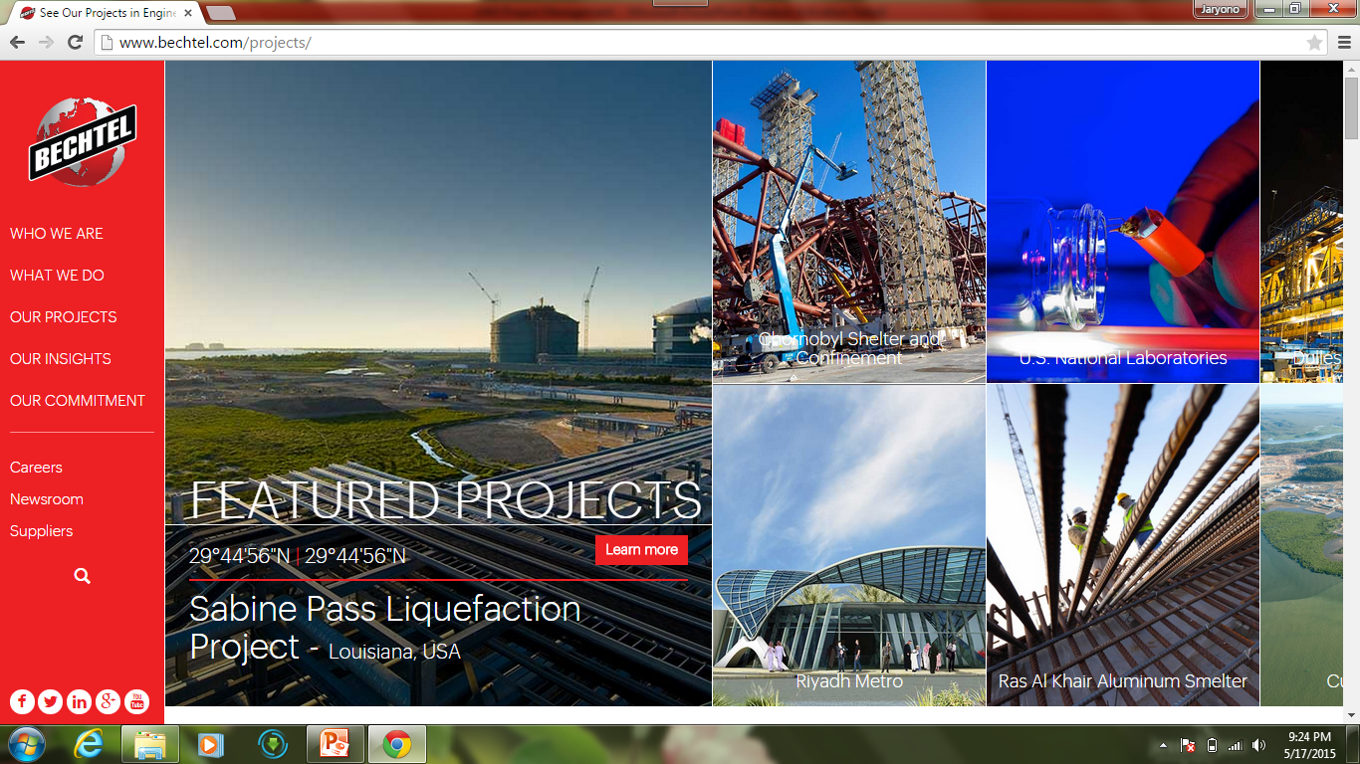
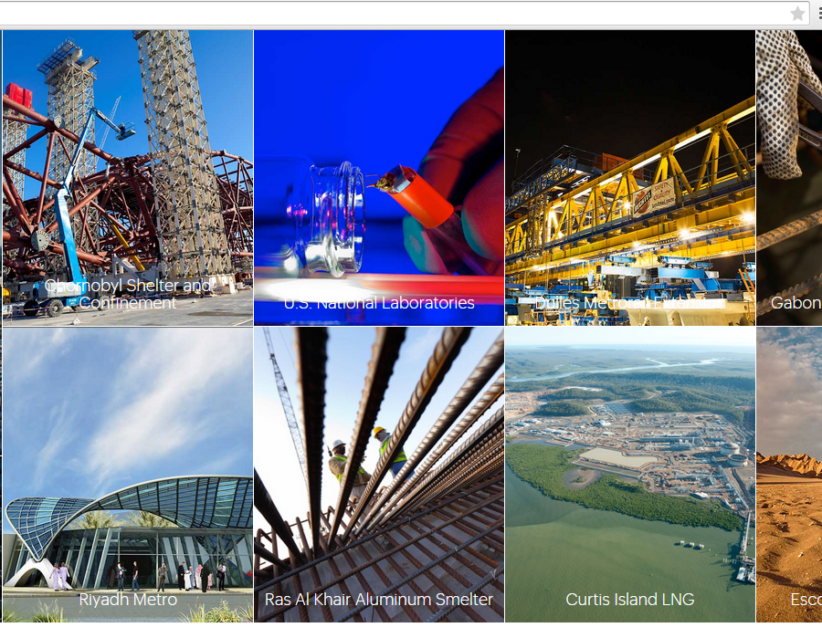

Slide 11
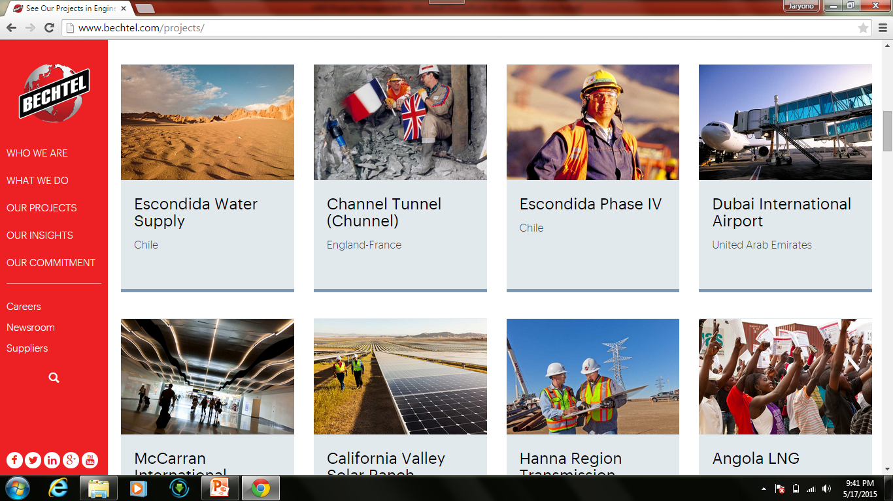

Slide 12
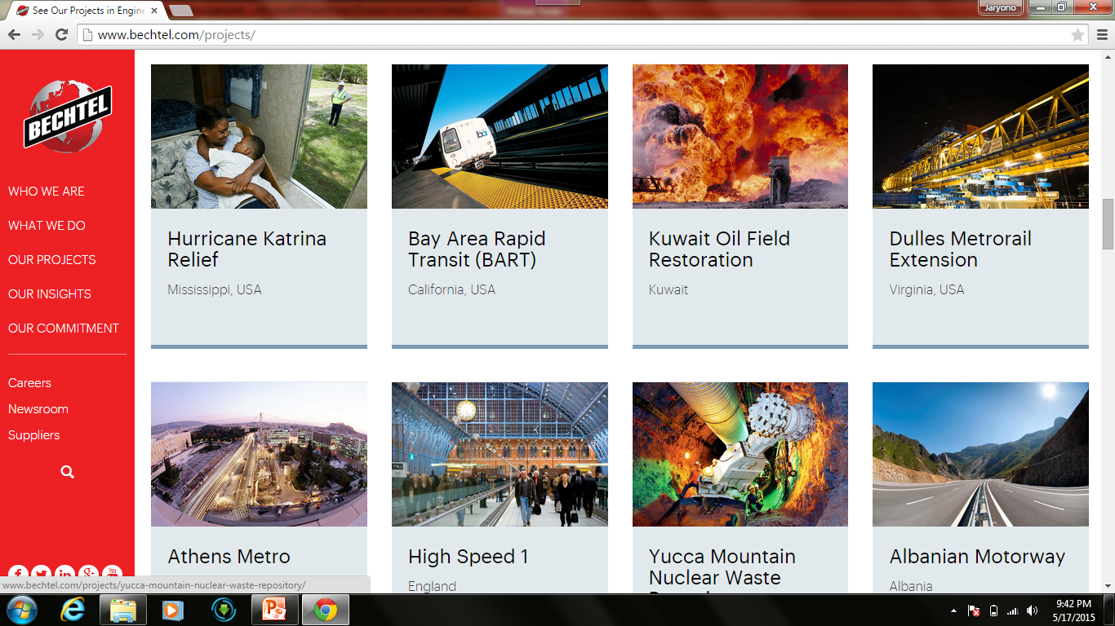

Slide 13
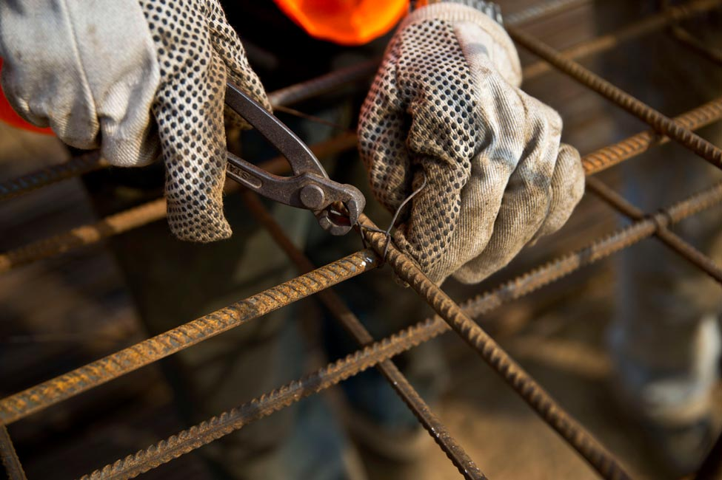

Slide 14
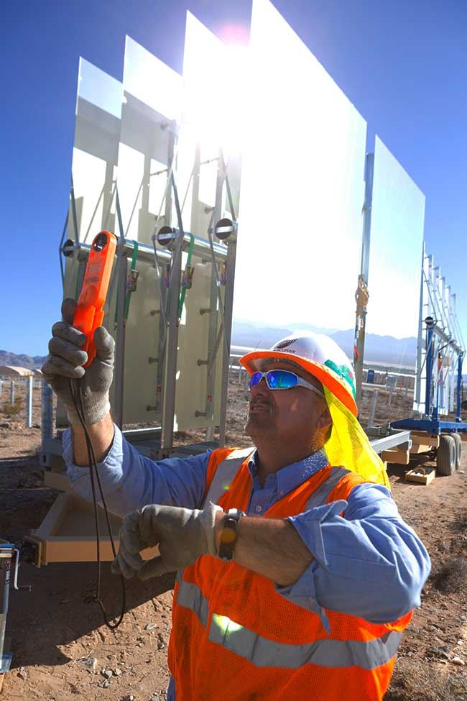

Slide 15


Slide 16
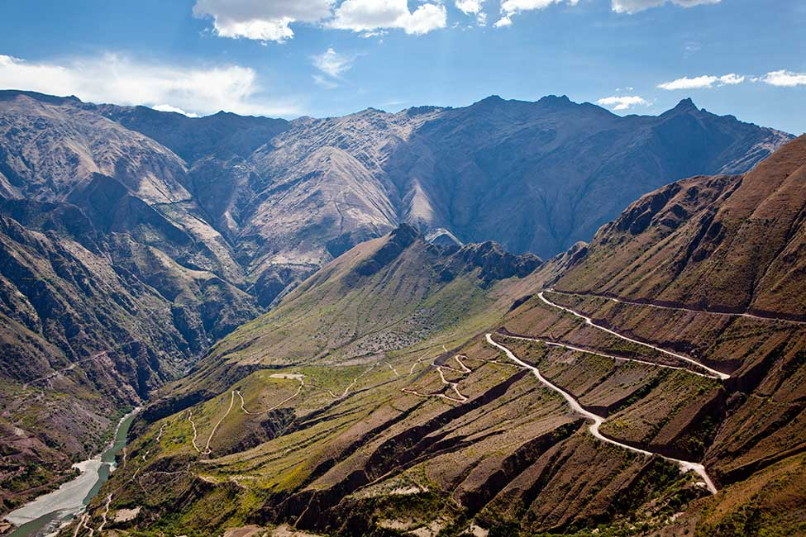

Slide 17
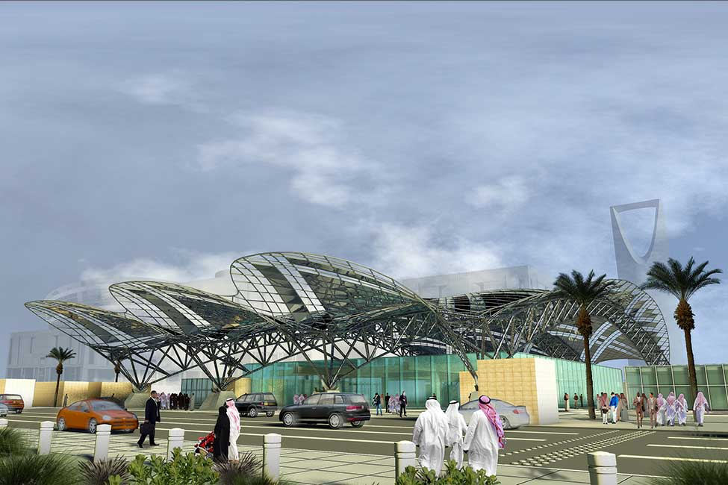

Slide 18
Definisi Proyek
Proyek dapat didefinisikan sebagai serangkain kegiatan yang saling terkait yang diatur untuk mencapai hasil utama tertentu.
Proyek adalah kegiatan atau upaya yang unik dan dioperasikan sekali saja
Proyek adalah entitas sementara yang dibuat untuk mencapai output tertentu (biasanya berujud) sesuai dengan batasan-batasan waktu, biaya dan kualitas yang ditentukan terlebih dahulu.

Slide 19
Definisi Aktivitas
Aktivitas adalah pekerjaan individu atau upaya kerja yang membutuhkan tenaga kerja, sumberdaya dan waktu, dan tunduk pada kontrol manajemen.

Slide 20
Definisi Program
Program adalah portofolio yang terdiri dari beberapa proyek yang dikelola dan dikoordinasikan sebagai satu unit dengan tujuan mencapai hasil (sering tidak berwujud) dan manfaat bagi organisasi.

Slide 21
Perbedaan antara
Proyek dan Program
 | Proyek | Program
Tujuan | Outputs – berujud; relative mudah dijelaskan, didefinisikan dan diukur; cenderung obyektif. | Outcomes – biasanya tidak berujud; sulit untuk dikuantifikasi; manfaat sering didasarkan pada perubahan budaya dan perilaku organisasi; mengenalkan kemampuan baru kepada organisasi; cenderung subjektif.
Lingkup | Sangat terbatas; didefinisikan secara ketat; tidak mungkin menjadi subjek perubahan materi selama masa proyek. | Tidak didefinisikan dengan ketat atau dibatasi; cenderung berubah selama siklus hidup program.
Durasi | Jangka waktu yang relatif singkat; biasanya tiga hingga enam bulan. | Relatif jangka panjang, biasanya delapan belas bulan hingga tiga tahun.
Profil Risiko | Risiko proyek relatif mudah diidentifikasi dan dikelola. Kegagalan proyek akan menghasilkan dampak yang relatif terbatas pada organisasi relatif terhadap risiko program. | Risiko program lebih kompleks dan berpotensi berdampak pada organisasi, jika risiko terwujud akan lebih besar dibandingkan dengan risiko proyek. Kegagalan program dapat mengakibatkan kerugian finansial, reputasi atau operasional yang material.
Sifat masalah | Terdefinisikan dengan jelas. | Tidak terdefinisi; sering terjadi ketidaksepakatan antara pemangku kepentingan kunci tentang sifat dan definisi masalah.
Sifat solusinya | Sejumlah solusi potensial yang relatif terbatas. | Sejumlah solusi potensial dengan sering dengan ketidaksepakatan antara pemangku kepentingan sebagai solusi yang disukai.
Stakeholders | Jumlah pemangku kepentingan yang relatif terbatas. | Sejumlah besar pemangku kepentingan yang beragam; kemungkinan perselisihan di antara mereka mengenai definisi masalah & solusi yang lebih disukai.
Hubungan dengan lingkungan | Lingkungan di mana proyek berlangsung dipahami dan relatif stabil. | Lingkungan bersifat dinamis; dan tujuan program perlu dikelola dalam konteks lingkungan yang berubah di mana organisasi beroperasi.
Sumberdaya | Sumber daya untuk menyampaikan proyek dapat diperkirakan secara wajar sebelumnya. | Sumber daya dibatasi dan terbatas; ada persaingan untuk sumber daya antar proyek.

Slide 22
Perbedaan Antara Proyek dan Program
 | Proyek | Program
Tujuan | Outputs – berujud; relative mudah dijelaskan, didefinisikan dan diukur; cenderung obyektif. | Outcomes – biasanya tidak berujud; sulit untuk dikuantifikasi; manfaat sering didasarkan pada perubahan budaya dan perilaku organisasi; mengenalkan kemampuan baru kepada organisasi; cenderung subjektif.
Lingkup | Sangat terbatas; didefinisikan secara ketat; tidak mungkin menjadi subjek perubahan materi selama masa proyek. | Tidak didefinisikan dengan ketat atau dibatasi; cenderung berubah selama siklus hidup program.
Durasi | Jangka waktu yang relatif singkat; biasanya tiga hingga enam bulan. | Relatif jangka panjang, biasanya delapan belas bulan hingga tiga tahun.
Profil Risiko | Risiko proyek relatif mudah diidentifikasi dan dikelola. Kegagalan proyek akan menghasilkan dampak yang relatif terbatas pada organisasi relatif terhadap risiko program. | Risiko program lebih kompleks dan berpotensi berdampak pada organisasi, jika risiko terwujud akan lebih besar dibandingkan dengan risiko proyek. Kegagalan program dapat mengakibatkan kerugian finansial, reputasi atau operasional yang material.
Sifat masalah | Terdefinisikan dengan jelas. | Tidak terdefinisi; sering terjadi ketidaksepakatan antara pemangku kepentingan kunci tentang sifat dan definisi masalah.
Sifat solusinya | Sejumlah solusi potensial yang relatif terbatas. | Sejumlah solusi potensial dengan sering dengan ketidaksepakatan antara pemangku kepentingan sebagai solusi yang disukai.
Stakeholders | Jumlah pemangku kepentingan yang relatif terbatas. | Sejumlah besar pemangku kepentingan yang beragam; kemungkinan perselisihan di antara mereka mengenai definisi masalah & solusi yang lebih disukai.
Hubungan dengan lingkungan | Lingkungan di mana proyek berlangsung dipahami dan relatif stabil. | Lingkungan bersifat dinamis; dan tujuan program perlu dikelola dalam konteks lingkungan yang berubah di mana organisasi beroperasi.
Sumberdaya | Sumber daya untuk menyampaikan proyek dapat diperkirakan secara wajar sebelumnya. | Sumber daya dibatasi dan terbatas; ada persaingan untuk sumber daya antar proyek.

Slide 23
Perbedaan Antara Proyek dan Program
 | Proyek | Program
Tujuan | Outputs – berujud; relative mudah dijelaskan, didefinisikan dan diukur; cenderung obyektif. | Outcomes – biasanya tidak berujud; sulit untuk dikuantifikasi; manfaat sering didasarkan pada perubahan budaya dan perilaku organisasi; mengenalkan kemampuan baru kepada organisasi; cenderung subjektif.
Lingkup | Sangat terbatas; didefinisikan secara ketat; tidak mungkin menjadi subjek perubahan materi selama masa proyek. | Tidak didefinisikan dengan ketat atau dibatasi; cenderung berubah selama siklus hidup program.
Durasi | Jangka waktu yang relatif singkat; biasanya tiga hingga enam bulan. | Relatif jangka panjang, biasanya delapan belas bulan hingga tiga tahun.
Profil Risiko | Risiko proyek relatif mudah diidentifikasi dan dikelola. Kegagalan proyek akan menghasilkan dampak yang relatif terbatas pada organisasi relatif terhadap risiko program. | Risiko program lebih kompleks dan berpotensi berdampak pada organisasi, jika risiko terwujud dampaknya akan lebih besar dibandingkan dengan risiko proyek. Kegagalan program dapat mengakibatkan kerugian finansial, reputasi atau operasional yang material.
Sifat masalah | Terdefinisikan dengan jelas. | Tidak terdefinisi; sering terjadi ketidaksepakatan antara pemangku kepentingan kunci tentang sifat dan definisi masalah.
Sifat solusinya | Sejumlah solusi potensial yang relatif terbatas. | Sejumlah solusi potensial dengan sering dengan ketidaksepakatan antara pemangku kepentingan sebagai solusi yang disukai.
Stakeholders | Jumlah pemangku kepentingan yang relatif terbatas. | Sejumlah besar pemangku kepentingan yang beragam; kemungkinan perselisihan di antara mereka mengenai definisi masalah & solusi yang lebih disukai.
Hubungan dengan lingkungan | Lingkungan di mana proyek berlangsung dipahami dan relatif stabil. | Lingkungan bersifat dinamis; dan tujuan program perlu dikelola dalam konteks lingkungan yang berubah di mana organisasi beroperasi.
Sumberdaya | Sumber daya untuk menyampaikan proyek dapat diperkirakan secara wajar sebelumnya. | Sumber daya dibatasi dan terbatas; ada persaingan untuk sumber daya antar proyek.

Slide 24
Perbedaan Antara Proyek dan Program
 | Proyek | Program
Tujuan | Outputs – berujud; relative mudah dijelaskan, didefinisikan dan diukur; cenderung obyektif. | Outcomes – biasanya tidak berujud; sulit untuk dikuantifikasi; manfaat sering didasarkan pada perubahan budaya dan perilaku organisasi; mengenalkan kemampuan baru kepada organisasi; cenderung subjektif.
Lingkup | Sangat terbatas; didefinisikan secara ketat; tidak mungkin menjadi subjek perubahan materi selama masa proyek. | Tidak didefinisikan dengan ketat atau dibatasi; cenderung berubah selama siklus hidup program.
Durasi | Jangka waktu yang relatif singkat; biasanya tiga hingga enam bulan. | Relatif jangka panjang, biasanya delapan belas bulan hingga tiga tahun.
Profil Risiko | Risiko proyek relatif mudah diidentifikasi dan dikelola. Kegagalan proyek akan menghasilkan dampak yang relatif terbatas pada organisasi relatif terhadap risiko program. | Risiko program lebih kompleks dan berpotensi berdampak pada organisasi, jika risiko terwujud akan lebih besar dibandingkan dengan risiko proyek. Kegagalan program dapat mengakibatkan kerugian finansial, reputasi atau operasional yang material.
Sifat masalah | Terdefinisikan dengan jelas. | Tidak terdefinisi; sering terjadi ketidaksepakatan antara pemangku kepentingan kunci tentang sifat dan definisi masalah.
Sifat solusinya | Sejumlah solusi potensial yang relatif terbatas. | Sejumlah solusi potensial dengan sering dengan ketidaksepakatan antara pemangku kepentingan sebagai solusi yang disukai.
Stakeholders | Jumlah pemangku kepentingan yang relatif terbatas. | Sejumlah besar pemangku kepentingan yang beragam; kemungkinan perselisihan di antara mereka mengenai definisi masalah & solusi yang lebih disukai.
Hubungan dengan lingkungan | Lingkungan di mana proyek berlangsung dipahami dan relatif stabil. | Lingkungan bersifat dinamis; dan tujuan program perlu dikelola dalam konteks lingkungan yang berubah di mana organisasi beroperasi.
Sumberdaya | Sumber daya untuk menyampaikan proyek dapat diperkirakan secara wajar sebelumnya. | Sumber daya dibatasi dan terbatas; ada persaingan untuk sumber daya antar proyek.

Slide 25


Contoh Proyek
Konstruksi Bangunan
Proyek Riset

Slide 26
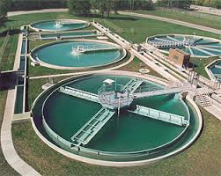

Contoh Proyek
Proyek Pengembangan TI
Proyek Pengelolaan Air

Slide 27
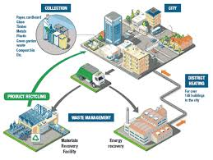
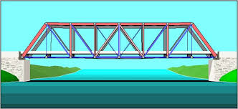
Contoh Proyek
Proyek Manajemen Sampah
Proyek Konstruksi Jembatan

Slide 28
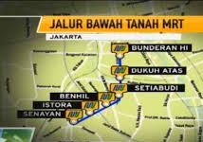
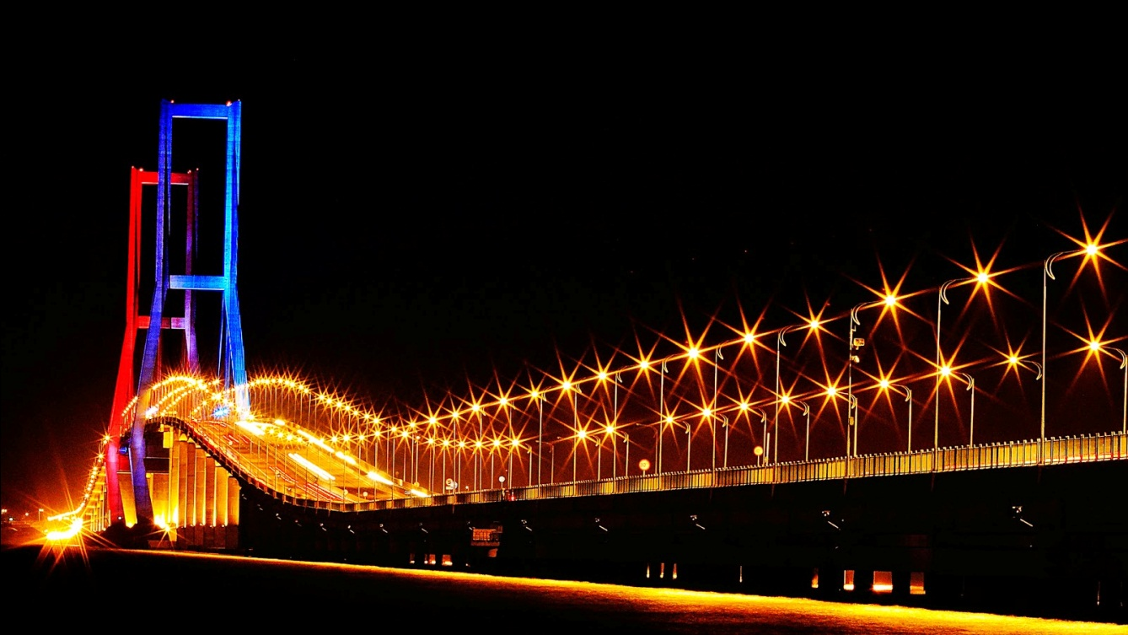
Contoh Proyek
Proyek Terowongan MRT Jakarta
Proyek Konstruksi Jembatan Suramadu

Slide 29
Manajemen Proyek
Perencanaan – penetapan tujuan, mendefinisikan proyek, organisasi tim
Penjadwalan - mengaitkan orang, uang, dan persediaan untuk kegiatan tertentu dan kegiatan satu sama lain
Pengendalian - memantau sumberdaya, biaya, kualitas, dan anggaran; merevisi rencana dan mengalihkan sumberdaya untuk memenuhi tuntutan waktu dan biaya

Slide 30
Kegiatan-kegiatan Manajemen Proyek
Perencanaan
  Tujuan
  Sumberdaya
  Struktur break-down pekerjaan
  Organisasi
Penjadwalan
  Kegiatan-kegiatan Proyek
  Waktu mulai dan berakhir
  Jaringan
Pengendalian
  Monitor, membandingkan, revisi, aksi

Slide 31
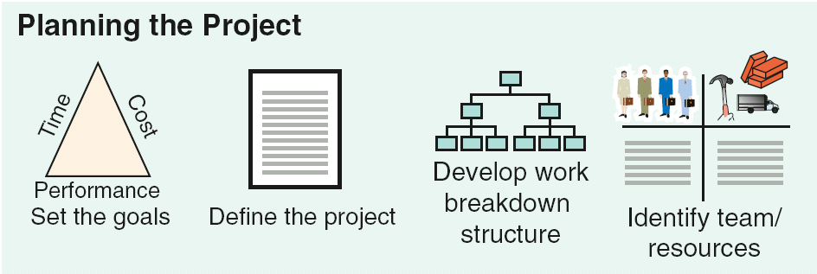
Project Planning, Scheduling, and Controlling
Figure 3.1

Slide 32
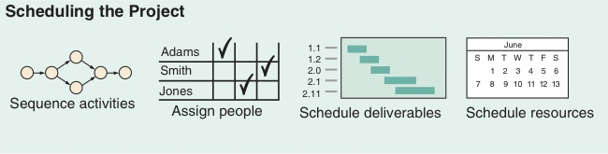
Project Planning, Scheduling, and Controlling
Figure 3.1

Slide 33
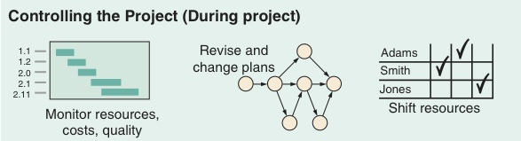
Project Planning, Scheduling, and Controlling
Figure 3.1

Slide 34
Project Planning, Scheduling, and Controlling
Figure 3.1

Slide 35
Project Planning, Scheduling, and Controlling
Time/cost estimates
Budgets
Engineering diagrams
Cash flow charts
Material availability details
Budgets
Delayed activities report
Slack activities report
CPM/PERT
Gantt charts
Milestone charts
Cash flow schedules
Figure 3.1

Slide 36

PERENCANAAN PROYEK
Menetapkan tujuan
Menentukan proyek
Membuat struktur rincian kerja
Menentukan sumber daya?
Membentuk organisasi

Slide 37
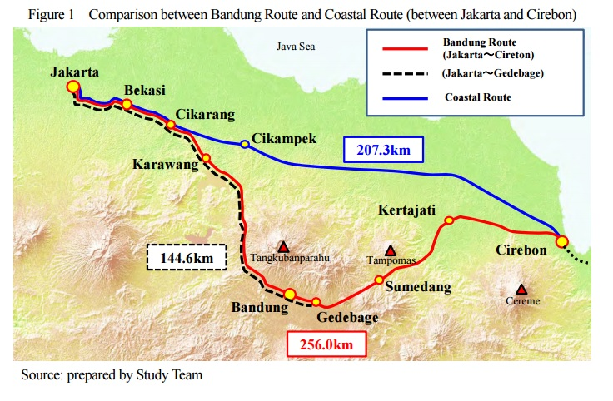
JAKARTA – BANDUNG FAST TRAIN

Slide 38
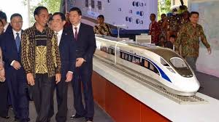
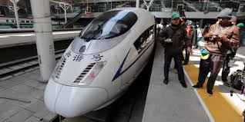
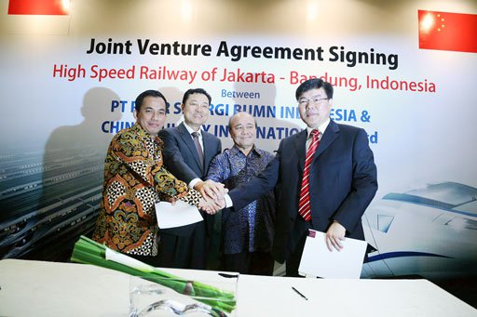

Slide 39
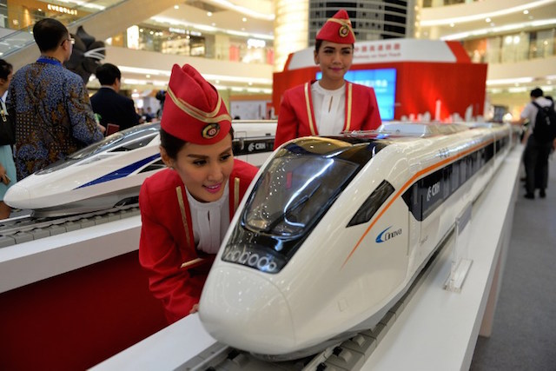

Slide 40

Pengorganisasian proyek
Seringkali struktur sementara
Menggunakan spesialis dari seluruh perusahaan
Dipimpin oleh manajer proyek
    Mengkoordinasikan kegiatan
    Memonitor jadwal dan biaya
Struktur permanen disebut ‘organisasi matriks’

Slide 41
Organisasi Proyek Bekerja Baik Jika
Pekerjaan dapat didefinisikan dengan tujuan dan tenggat waktu tertentu
Pekerjaan itu unik atau agak asing bagi organisasi yang ada
Pekerjaan ini berisi tugas-tugas kompleks yang saling terkait yang membutuhkan keterampilan khusus
Proyek ini sementara tetapi penting bagi organisasi
Proyek memotong garis organisasi

Slide 42
Organisasi Proyek Sederhana
President
Human
Resources
Marketing
Finance
Design
Quality
Mgt
Production
Project No. 1
Project
Manager
Mechanical
Engineer
Test
Engineer
Technician
Project No. 2
Project
Manager
Electrical
Engineer
Computer
Engineer
Technician
Figure 3.2

Slide 43




Matrix Organization
Marketing Operations Engineering Finance
Project 1
Project 2
Project 3
Project 4

Slide 44
Peran Manajemen Proyek
Sangat jelas Bertanggungjawab untuk memastikan bahwa:
Semua aktivitas yang diperlukan diselesaikan sesuai urutan dan tepat waktu
Proyek ini masih sesuai dengan anggaran
Proyek ini memenuhi sasaran kualitas
Orang-orang yang ditugaskan ke proyek menerima motivasi, arahan, dan informasi

Slide 45
Peran Manajemen Proyek
Sangat jelas Bertanggungjawab untuk memastikan bahwa:
Manajer Proyek Harus
Semua aktivitas yang diperlukan diselesaikan sesuai urutan dan tepat waktu
Proyek ini masih sesuai dengan anggaran
Proyek ini memenuhi sasaran kualitas
Orang-orang yang ditugaskan ke proyek menerima motivasi, arahan, dan informasi
Pelatih yang baik
Komunikator yang baik
Mampu mengatur kegiatan dari berbagai disiplin ilmu

Slide 46
Isu Etik
Manajer proyek menghadapi banyak keputusan etis setiap hari
Lembaga Manajemen Proyek telah membuat kode etik untuk menangani masalah seperti:
Tawaran hadiah dari kontraktor
Tekanan untuk mengubah laporan capaian untuk menutupi keterlambatan.
Laporan tidak sesuai waktu dan beban biaya yang sebenarnya.
Tekanan untuk kompromi kualitas untuk memenuhi jadwal

Slide 47
Struktur Breakdown Pekerjaan
Level
1. Proyek
2. Tugas utama dalam proyek
3. Sub-tugas dalam tugas utama
4. Aktivitas (atau “paket pekerjaan”)
yang harus diselesaikan

Slide 48
Struktur Breakdown Pekerjaan
Level 1
Develop Windows 8 Operating System
1.0
Level 2
Software Design
1.1
Cost Management
Plan
1.2
System Testing
1.3
Level 3
Develop
GUIs
1.1.1
Design Cost Tracking Reports
1.2.1
Module
Testing
1.3.1
Ensure Compatibility with Earlier Versions
1.1.2
Develop Cost/Schedule Interface
1.2.2
Defect
Testing
1.3.2
Level 4
Compatible with
Windows 7
1.1.2.1
(Work packages)
Compatible with
Windows Vista
1.1.2.2
Compatible with
Windows XP
1.1.2.3
Figure 3.3
Notes:
GUIs = Graphical User Interfaces

Slide 49

Teknik Penjadwalan Proyek
Pastikan semua kegiatan telah direncanakan.
Urutan "kinerja" mereka dipertanggungjawabkan.
Perkiraan waktu aktivitas dicatat.
Waktu proyek keseluruhan dikembangkan.

Slide 50
Teknik Penjadwalan Proyek
Ensure that all activities
are planned for.
Their order of
performance is
accounted for.
The activity time
estimates are recorded.
The overall project time is developed.

Slide 51
Tujuan Penjadwalan Proyek
Menunjukkan hubungan setiap kegiatan dengan kegiatan lain dan sdengan eluruh proyek
Mengidentifikasi hubungan mana dikerjakan dulu mana yang kemudian di antara kegiatan
Mendorong menyusun perkiraan waktu dan biaya yang realistis untuk setiap aktivitas
Membantu memanfaatkan sumber daya manusia, uang, dan material dengan lebih baik dengan mengidentifikasi kemacetan serius dalam proyek

Slide 52
Tujuan Penjadwalan Proyek
Shows the relationship of each activity to others and to the whole project
Identifies the precedence relationships among activities
Encourages the setting of realistic time and cost estimates for each activity
Helps make better use of people, money, and material resources by identifying critical bottlenecks in the project

Slide 53

Teknik Manajemen Proyek
Gantt chart
Critical Path Method (CPM)
Program Evaluation and Review Technique (PERT)

Slide 54
Gantt Chart sederhana
Waktu
J F M A M J J A S
Design
Prototype
Test
Revise
Production

Slide 55
Layanan Jasa untuk Delta Jet
Passengers
Baggage
Fueling
Cargo and mail
Galley servicing
Lavatory servicing
Drinking water
Cabin cleaning
Cargo and mail
Flight services
Operating crew
Baggage
Passengers
Deplaning
Baggage claim
Container offload
Pumping
Engine injection water
Container offload
Main cabin door
Aft cabin door
Aft, center, forward
Loading
First-class section
Economy section
Container/bulk loading
Galley/cabin check
Receive passengers
Aircraft check
Loading
Boarding
0 10 20 30 40
Time, Minutes
Figure 3.4

Slide 56
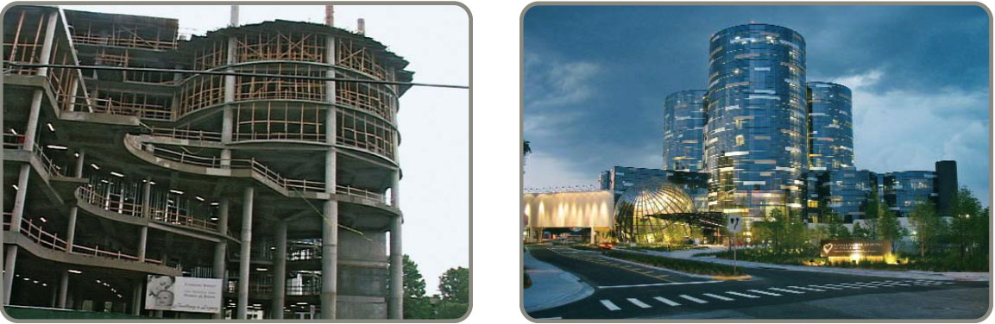
PENGENDALIAN PROYEK
Pemantauan sumberdaya, biaya, kualitas, dan anggaran secara ketat.
Umpan balik memungkinkan merevisi rencana proyek dan mengalihkan sumberdaya
Alat terkomputerisasi menghasilkan laporan yang ekstensif

Slide 57
PENGENDALIAN PROYEK
Close monitoring of resources, costs, quality, budgets
Feedback enables revising the project plan and shift resources
Computerized tools produce extensive reports

Slide 58
Software Manajemen Proyek
Ada beberapa paket software populer untuk mengelola proyek
  Primavera https://www.oracle.com/applications/primavera/
  MacProject http://www.mac512.com
  MindView http://www.matchware.com
  HP Project http://www8.hp.com
  Fast Track http://www.aecsoftware.com
  Microsoft Project http://www.microsoft.com

Slide 59
Laporan Pengendalian Proyek
Rincian biaya dibreakdown untuk setiap tugas
Kurva tenaga kerja program total
Tabel distribusi biaya
Rangkuman biaya dan jam fungsional
Prakiraan Bahan mentah dan pengeluaran
Laporan penyimpangan
Laporan analisis waktu
Laporan status pekerjaan

Slide 60
Laporan Pengendalian Proyek
Detailed cost breakdowns for each task
Total program labor curves
Cost distribution tables
Functional cost and hour summaries
Raw materials and expenditure forecasts
Variance reports
Time analysis reports
Work status reports

Slide 61
PERT dan CPM
Teknik Jaringan
Dikembangkan pada tahun1950an
  CPM oleh DuPont untuk pabrik kimia (1957)
  PERT oleh Booz, Allen & Hamilton kerjasama dengan AL Amerika Serikat, the U.S. Navy, untuk rudal Polaris (1958)
Pertimbangkan hubungan dan interdependensi dengan kegiatan yang mendahului
Masing-masing menggunakan perkiraan waktu aktivitas yang berbeda

Slide 62
Enam Tahapan PERT & CPM
Tentukan proyek dan siapkan breakdown pekerjaan
Kembangkan hubungan di antara kegiatan - tentukan kegiatan mana yang harus dikerjakan dahulu dan mana yang harus mengikuti kegiatan lain
Gambarkan jaringan yang menghubungkan semua kegiatan

Slide 63
Enam Tahapan PERT & CPM
Tetapkan waktu dan / atau perkiraan biaya untuk setiap aktivitas
Hitung lintasan waktu terpanjang melalui jaringan - ini disebut jalur kritis
Gunakan jaringan untuk membantu merencanakan, menjadwalkan, memantau, dan mengendalikan proyek

Slide 64
Enam Tahapan PERT & CPM
Define the project and prepare the work breakdown structure
Develop relationships among the activities - decide which activities must precede and which must follow others
Draw the network connecting all of the activities

Slide 65
Enam Tahapan PERT & CPM
Assign time and/or cost estimates to each activity
Compute the longest time path through the network – this is called the critical path
Use the network to help plan, schedule, monitor, and control the project

Slide 66
Pertanyaan PERT & CPM yang
Harus Dapat Dijawab
Kapan seluruh proyek selesai?
Apa saja kegiatan atau tugas penting dalam proyek?
Apakah aktivitas yang tidak penting?
Berapa probabilitas proyek akan diselesaikan pada tanggal tertentu?

Slide 67
Pertanyaan PERT & CPM yang
Harus Dapat Dijawab
Apakah proyek sesuai jadwal, lebih lambat dari jadwal, atau lebih cepat dari jadwal?
Apakah uang yang dikeluarkan sama dengan, kurang dari, atau lebih besar dari anggaran?
Apakah ada cukup sumberdaya yang tersedia untuk menyelesaikan proyek tepat waktu?
Jika proyek harus selesai dalam waktu yang lebih singkat, bagaimana cara mencapai ini dengan biaya yang paling kecil?

Slide 68
Pertanyaan PERT & CPM
Dapat Dijawab
When will the entire project be completed?
What are the critical activities or tasks in the project?
Which are the noncritical activities?
What is the probability the project will be completed by a specific date?

Slide 69
Questions PERT & CPM
Can Answer
Is the project on schedule, behind schedule, or ahead of schedule?
Is the money spent equal to, less than, or greater than the budget?
Are there enough resources available to finish the project on time?
If the project must be finished in a shorter time, what is the way to accomplish this at least cost?

Slide 70
Perbandingan Antara Konvensi jaringan AON dan AOA
Activity on Arti Activity on
Node (AON) Kegiatan Arrow (AOA)
(a)
A
B
C
A terjadi sebelum B, yang terjadi sebelum C
A
B
C
A
A
(b)
C
A dan B keduanya harus diselesaikan sebelum C dapat dimulai
B
C
B
B
(c)
A
B dan C tidak dapat dimulai hingga A diselesaikan lebih dulu
B
A
C
C

Slide 71
Perbandingan Antara Konvensi jaringan AON dan AOA
Activity on Arti Activity on
Node (AON) Kegiatan Arrow (AOA)
A
C
C dan D tidak dapat dimulai sebelum dua keg A dan B diseleesaikan
A
C
(d)
B
D
B
D
C tidak dapat dimulai hingga baik A dan B diselesaikan
D tidak dapat dimulai hingga B selesai
Keg dummy ada di AOA
A
C
A
C
(e)
Dummy activity
B
D
B
D

Slide 72
Perbandingan Antara Konvensi jaringan AON dan AOA
Activity on Arti Activity on
Node (AON) Kegiatan Arrow (AOA)
B dan C tidak dapat dimulai hingga A diselesaikan
D tidak dapat dimulai hingga baik B dan C selesai
Kegiatan dummy terdapat pada AOA
A
B
D
A
B
D
(f)
C
C
Kegiatan
Dummy

Slide 73
CONTOH AON
Table 3.1 | Milwaukee Paper Manufacturing’s Activities and Predecessors
AKTIVITAS (KEGIATAN) |  | DESKRIPSI | KEGIATAN YANG MENDAHULUI
A |  | Membangun komponen internal | —
B |  | Modifikasi atap dan lantai | —
C |  | Membangun stak pengumpul | A
D |  | Cor beton | A, B
E |  | Membangun tungku pembakaran temmperatur tinggi | C
F |  | Memasang sistem pengendalian polusi | C
G |  | Memasang alat polusi udara | D, E
H |  | Pengawasan dan pengujian | F, G

Slide 74
Jaringan AON untuk Milwaukee Paper
Activity A
(Build Internal Components)
A
C
Start
B
Activity B
(Modify Roof and Floor)
Start Activity
D
Figure 3.5

Slide 75
Jaringan AON untuk Milwaukee Paper
Activity A Precedes Activity C
A
C
Start
B
D
Activities A and B Precede Activity D
Figure 3.6

Slide 76
Jaringan AON untuk Milwaukee Paper
F
A
C
E
Start
H
B
D
G
Arrows Show Precedence Relationships
Figure 3.7

Slide 77
Jaringan AON untuk Milwaukee Paper
C
(Construct Stack)
2
4
F
(Install Controls)
A
(Build Internal Components)
E
(Build Burner)
H
(Inspect/ Test)
1
Dummy Activity
6
7
B
(Modify Roof/Floor)
G
(Install Pollution Device)
D
(Pour Concrete/ Install Frame)
3
5
Figure 3.8

Slide 78
Menentukan Jadwal Proyek
Lakukan Analisis Jalur Kritis
Jalur kritis adalah jalur terpanjang melalui jaringan
Jalur kritis adalah waktu terpendek di mana proyek dapat diselesaikan
Penundaan dalam kegiatan jalur kritis menunda proyek
Aktivitas jalur kritis tidak memiliki waktu kosong

Slide 79
Menentukan Jadwal Proyek
Lakukan Analisis Jalur Kritis
The critical path is the longest path through the network
The critical path is the shortest time in which the project can be completed
Any delay in critical path activities delays the project
Critical path activities have no slack time

Slide 80
Menentukan Jadwal Proyek
KEGIATAN | PENJELASAN | WAKTU (MINGGU) | KEG YG MENDAHULUI
A | Membangun komponen internal | 2 | —
B | Modifikasi atap dan lantai | 3 | —
C | Membangun stak pengumpul | 2 | A
D | Cor beton | 4 | A, B
E | Membangun tungku pembakaran temmperatur tinggi | 4 | C
F | Memasang sistem pengendalian polusi | 3 | C
G | Memasang alat polusi udara | 5 | D, E
H | Pengawasan dan pengujian | 2 | F, G
 | Total waktu (minggu) | 25

Slide 81
Menentukan Jadwal Proyek
Lakukan Analisis Jalur Kritis
Earliest start (ES) = waktu paling awal di mana suatu kegiatan dapat mulai, dengan asumsi semua pendahulunya telah selesai
Earliest finish (EF) = waktu paling awal di mana suatu kegiatan dapat diselesaikan
Latest start (LS) = waktu terakhir di mana suatu kegiatan dapat dimulai sehingga tidak menunda waktu penyelesaian seluruh proyek
Latest finish (LF) = waktu terakhir dimana suatu kegiatan harus diselesaikan sehingga tidak menunda waktu penyelesaian keseluruhan proyek

Slide 82
Menentukan Jadwal Proyek
FORMAT AKTIVITAS
Figure 3.9
Nama atau Simbol
Aktivitas
A
Earliest Finish
Earliest Start
ES
EF
Latest Start
LS
LF
Latest Finish
2
Durasi Aktivitas

Slide 83
Foreward dan Backward Pass

Slide 84
Forward Pass
Mulailah dari event START dan terus maju
Aturan Earliest Start Time :
Jika suatu aktivitas hanya memiliki satu pendahulunya langsung, ES-nya sama dengan EF dari pendahulunya
Jika suatu kegiatan memiliki beberapa pendahulunya, ES-nya adalah maksimum dari semua nilai EF pendahulunya
ES = Max {EF dari semua pendahulu langsung}

Slide 85
Forward Pass
Mulailah dari event START dan terus maju
Aturan Earliest Finish Time :
Waktu paling awal selesai (EF) dari suatu kegiatan adalah penjumlahan waktu paling awal mulai (ES) dan waktu aktivitasnya
EF = ES + Waktu Aktivitas

Slide 86
Forward Pass
Begin at starting event and work forward
Aturan Earliest Start Time :
If an activity has only a single immediate predecessor, its ES equals the EF of the predecessor
If an activity has multiple immediate predecessors, its ES is the maximum of all the EF values of its predecessors
ES = Max {EF of all immediate predecessors}

Slide 87
Forward Pass
Begin at starting event and work forward
Earliest Finish Time Rule:
The earliest finish time (EF) of an activity is the sum of its earliest start time (ES) and its activity time
EF = ES + Activity time

Slide 88
ES/EF Network for Milwaukee Paper
ES
EF = ES + Activity time
Start
0
0
0

Slide 89
ES/EF Network for Milwaukee Paper
EF of A =
ES of A + 2
ES
of A
A
2
Start
0
2
0
0
0

Slide 90
ES/EF Network for Milwaukee Paper
A
2
0
2
B
3
EF of B =
ES of B + 3
ES
of B
Start
0
0
0
3
0

Slide 91
ES/EF Network for Milwaukee Paper
A
2
C
2
0
2
2
4
0
Start
0
0
B
3
0
3

Slide 92
ES/EF Network for Milwaukee Paper
A
2
C
2
0
2
2
4
0
Start
0
= Max (2, 3)
D
4
0
3
7
B
3
0
3

Slide 93
ES/EF Network for Milwaukee Paper
A
2
C
2
0
2
2
4
0
Start
0
0
B
3
D
4
0
3
3
7

Slide 94
ES/EF Network for Milwaukee Paper
A
2
C
2
F
3
0
2
2
4
4
7
Start
0
E
4
H
2
0
4
8
13
15
0
B
3
D
4
G
5
0
3
3
7
8
13
Figure 3.10

Slide 95
Backward Pass
Mulailah dengan acara terakhir dan bekerja mundur
Aturan Latest Finish Time :
Jika suatu kegiatan merupakan pendahulu langsung untuk hanya satu aktivitas, LFnya sama dengan LS dari aktivitas yang segera mengikutinya
Jika suatu kegiatan merupakan pendahulu langsung untuk lebih dari satu aktivitas, LF-nya adalah minimum dari semua nilai LS dari semua aktivitas yang segera mengikutinya.
LF = Min {LS dari semua kegiatan berikutnya langsung}

Slide 96
Backward Pass
Mulailah dengan acara terakhir dan bekerja mundur
Aturan Latest Start Time :
Waktu mulai terbaru (LS) dari suatu kegiatan adalah perbedaan waktu selesai terakhir (LF) dan waktu aktivitasnya
LS = LF – Waktu Aktivitas

Slide 97
Backward Pass
Begin with the last event and work backwards
Latest Finish Time Rule:
If an activity is an immediate predecessor for just a single activity, its LF equals the LS of the activity that immediately follows it
If an activity is an immediate predecessor to more than one activity, its LF is the minimum of all LS values of all activities that immediately follow it
LF = Min {LS of all immediate following activities}

Slide 98
Backward Pass
Mulailah dengan acara terakhir dan bekerja mundur
Aturan Latest Start Time :
The latest start time (LS) of an activity is the difference of its latest finish time (LF) and its activity time
LS = LF – Activity time

Slide 99
LS/LF Times for
Milwaukee Paper
A
2
C
2
F
3
0
2
2
4
4
7
Start
0
E
4
H
2
0
4
8
13
15
13
15
0
LS = LF – Activity time
B
3
D
4
G
5
0
3
3
7
8
13
LF = EF
of Project

Slide 100
LS/LF Times for
Milwaukee Paper
A
2
C
2
F
3
0
2
2
4
4
7
10
13
Start
0
E
4
H
2
0
LF = Min(LS of following activity)
4
8
13
15
13
15
0
B
3
D
4
G
5
0
3
3
7
8
13

Slide 101
LS/LF Times for
Milwaukee Paper
LF = Min(4, 10)
A
2
C
2
F
3
0
2
2
4
4
7
2
4
10
13
Start
0
E
4
H
2
0
4
8
13
15
4
8
13
15
0
B
3
D
4
G
5
0
3
3
7
8
13
8
13

Slide 102
LS/LF Times for
Milwaukee Paper
A
2
C
2
F
3
0
2
2
4
4
7
0
2
2
4
10
13
Start
0
E
4
H
2
0
4
8
13
15
0
0
4
8
13
15
0
B
3
D
4
G
5
0
3
3
7
8
13
1
4
4
8
8
13

Slide 103
Menghitung Waktu Slack
After computing the ES, EF, LS, and LF times for all activities, compute the slack or free time for each activity
Slack is the length of time an activity can be delayed without delaying the entire project
Slack = LS – ES or Slack = LF – EF

Slide 104
Menghitung Waktu Slack
TABLE 3.3 | Milwaukee Paper’s Schedule and Slack Times
ACTIVITY | EARLIEST START ES | EARLIEST FINISH EF | LATEST START LS | LATEST FINISH LF | SLACK LS – ES | ON CRITICAL PATH
A | 0 | 2 | 0 | 2 | 0 | Yes
B | 0 | 3 | 1 | 4 | 1 | No
C | 2 | 4 | 2 | 4 | 0 | Yes
D | 3 | 7 | 4 | 8 | 1 | No
E | 4 | 8 | 4 | 8 | 0 | Yes
F | 4 | 7 | 10 | 13 | 6 | No
G | 8 | 13 | 8 | 13 | 0 | Yes
H | 13 | 15 | 13 | 15 | 0 | Yes

Slide 105
Critical Path for
Milwaukee Paper
A
2
C
2
F
3
0
2
2
4
4
7
0
2
2
4
10
13
Start
0
E
4
H
2
0
4
8
13
15
0
0
4
8
13
15
0
B
3
D
4
G
5
0
3
3
7
8
13
1
4
4
8
8
13

Slide 106
ES – EF Gantt Chart for Milwaukee Paper
1 2 3 4 5 6 7 8 9 10 11 12 13 14 15 16
Membangun komponen internal
Modifikasi atap dan lantai
Membangun stak pengumpul
Cor beton
Membangun tungku pembakaran temmperatur tinggi
Memasang sistem pengendalian polusi
Memasang alat polusi udara
Pengawasan dan pengujian
A Build internal components
B Modify roof and floor
C Construct collection stack
D Pour concrete and install frame
E Build high-temperature burner
F Install pollution control system
G Install air pollution device
H Inspect and test

Slide 107
LS – LF Gantt Chart for Milwaukee Paper
1 2 3 4 5 6 7 8 9 10 11 12 13 14 15 16
Membangun komponen internal
Modifikasi atap dan lantai
Membangun stak pengumpul
Cor beton
Membangun tungku pembakaran temmperatur tinggi
Memasang sistem pengendalian polusi
Memasang alat polusi udara
Pengawasan dan pengujian
A Build internal components
B Modify roof and floor
C Construct collection stack
D Pour concrete and install frame
E Build high-temperature burner
F Install pollution control system
G Install air pollution device
H Inspect and test

Slide 108
Variabilitas pada Durasi Waktu Kegiatan
CPM menganggap kita mengetahui estimasi waktu yang tetap (pasti) dan tidak ada variabilitas durasi aktivitas
PERT menggunakan distribusi probabilitas untuk durasi aktivitas untuk membolehkan variabilitas

Slide 109
Variabilitas pada Durasi Waktu Kegiatan
Tiga estimasi waktu
    Waktu Optimistik (a) – jika semua sesuai dengan waktu yang dijadwalkan
  Waktu Pessimistik (b) – diasumsikan dlm kondisi tidak menguntungkan
  Waktu Normal (m) – estimasi paling realistis

Slide 110
Variabilitas pada Durasi Waktu Kegiatan
Estimasi waktu mengikuti distribusi βeta
Waktu yang diharapkan:
Varian waktu:
t = (a + 4m + b)/6
v = [(b – a)/6]²

Slide 111
Variabilitas pada Durasi Waktu Kegiatan
Figure 3.11
Estimate follows beta distribution
Expected time:
Variance of times:
t = (a + 4m + b)/6
v = [(b − a)/6]2
Probability of 1 in 100 of
< a occurring
Probability of 1 in 100 of > b occurring
Probability
Activity Time
Optimistic Time (a)
Most Likely Time (m)
Pessimistic Time (b)

Slide 112
Computing Variance
TABLE 3.4 |  | Time Estimates (in weeks) for Milwaukee Paper’s Project
ACTIVITY | OPTIMISTIC a |  | MOST LIKELY m | PESSIMISTIC b | EXPECTED TIME t = (a + 4m + b)/6 | VARIANCE [(b – a)/6]²
A | 1 |  | 2 | 3 | 2 | .11
B | 2 |  | 3 | 4 | 3 | .11
C | 1 |  | 2 | 3 | 2 | .11
D | 2 |  | 4 | 6 | 4 | .44
E | 1 |  | 4 | 7 | 4 | 1.00
F | 1 |  | 2 | 9 | 3 | 1.78
G | 3 |  | 4 | 11 | 5 | 1.78
H | 1 |  | 2 | 3 | 2 | .11

Slide 113
Probabilitas Penyelesaian Proyek
Varian proyek dihitung dengan menjumlahkan varian-varian aktivitas kritis
σ² = Varian Proyek
= ∑(varian-varian aktivitas pada jalur kritis)
p

Slide 114
Probabilitas Penyelesaian Proyek
Varian proyek dihitung dengan menjumlahkan varian-varian aktivitas kritis
Varian Proyek
σ² = .11 + .11 + 1.00 + 1.78 + .11 = 3.11
Deviasi Standar Proyek
σ_{p} = Varian Proyek
= 3.11 = 1.76 pekan
p
σ² = Varian Proyek
= ∑(varian-varian aktivitas pada jalur kritis)
p

Slide 115
Probabilitas Penyelesaian Proyek
PERT membuat dua asumsi tambahan:
Waktu total penyelesaian proyek mengikuti distribusi probabilitas normal
Waktu aktivitas secara statistik independen

Slide 116
Probabilitas Penyelesaian Proyek
PERT membuat dua asumsi tambahan:
Total project completion times follow a normal probability distribution
Activity times are statistically independent

Slide 117
Probabilitas Penyelesaian Proyek
Figure 3.12
Deviasi standar = 1.76 minggu
15 minggu
(Waktu penyelesaian diharapkan)

Slide 118
Probabilitas Penyelesaian Proyek
Berapa probabilitas proyek ini dapat diselesaikan pada atau sebelum batas waktu16 minggu?
Z = – / σ_{p}
= (16 minggu – 15 minggu) /1.76
= 0.57
Due Waktu penyele-
date saian yg diharpkan
Di mana Z adalah angka deviasi standar due date atau target waktu dari waktu rata-rata atau waktu diharapkan

Slide 119
Probabilitas Penyelesaian Proyek
Berapa probabilitas proyek ini dapat diselesaikan pada atau sebelum batas waktu16 minggu?
Dari Appendix I
.00 .01 .07 .08
.1 .50000 .50399 .52790 .53188
.2 .53983 .54380 .56749 .57142
.5 .69146 .69497 .71566 .71904
.6 .72575 .72907 .74857 .75175
Z = – / σ_{p}
= (16 minggu – 15 minggu) /1.76
= 0.57
Due Waktu penyele-
date saian yg diharpkan
Di mana Z adalah angka deviasi standar due date atau target waktu dari waktu rata-rata atau waktu diharapkan

Slide 120
Probabilitas Penyelesaian Proyek
Figure 3.13
0.57 Deviasi standar
Probabilitas
(T ≤ 16 minggu)
adalah 71.57%
15 16
Minggu Minggu
Waktu

Slide 121
Menentukan waktu penyelesaian proyek
Probabilitas sebesar 0.99
Probabilitas sebesar 0.01
2.33 Deviasi
standar
Z
Dari Appendix I
0
2.33
Figure 3.14

Slide 122
Variabilitas Waktu Penyelesaian untuk Jalur Nonkritis
Variabilitas waktu untuk aktivitas pada jalur nonkritis harus dipertimbangkan ketika mencari probabilitas penyelesaian pada satu waktu yang ditentukan.
Variasi pada aktivitas nonkritis mungkin menyebabkan perubahan pada jalur kritis.

Slide 123
Sejauh ini, Manajemen Proyek telah memberikan inforasi-informasi:
Waktu penyelesaian proyek yang diharapkan adalah 15 minggu
Terdapat peluang 71.57% peralatan akan berada di tempat selama deadline 16 minggu.
Lima aktivitas (A, C, E, G, dan H) berada pada jalur kritis
Ada tiga aktivitas (B, D, F) tidak berada pada jalur kritis, dan memiliki waktu slack.
Tersedia jadwal rinci.

Slide 124
What Project Management Has Provided So Far
The project’s expected completion time is 15 weeks
There is a 71.57% chance the equipment will be in place by the 16 week deadline
Five activities (A, C, E, G, and H) are on the critical path
Three activities (B, D, F) are not on the critical path and have slack time
A detailed schedule is available

Slide 125
Trade-Off Biaya-Waktu dan Percepatan Proyek
Adalah tidak aneh menghadapi situasi berikut
Proyek di luar jadwal
Waktu penyelesaian telah dimajukan
Perpendekan durasi proyek disebut project crashing (percepatan proyek)

Slide 126
Trade-Off Biaya-Waktu dan Percepatan Proyek
Adalah tidak aneh menghadapi situasi berikut
The project is behind schedule
The completion time has been moved forward
Shortening the duration of the project is called project crashing

Slide 127
Faktor-factor yang dipertimbangkan ketika mempercepat proyek
Jumlah di mana kegiatan dipercepat diperbolehkan
Secara bersama-sama, durasi aktivitas yang diperpendek akan memungkinkan kita untuk menyelesaikan proyek pada tanggal jatuh tempo
Biaya total percepatan sekecil mungkin

Slide 128
Factors to Consider When Crashing a Project
The amount by which an activity is crashed is, in fact, permissible
Taken together, the shortened activity durations will enable us to finish the project by the due date
The total cost of crashing is as small as possible

Slide 129
Tahapan percepatan proyek
Menghitung biaya percepatan per periode waktu. Jika biaya percepatan linier sepanjang waktu:
(Crash cost – Normal cost)
(Normal time – Crash time)
Biaya percepatan
per period
=
Menggunakan waktu aktivitas yg sekarang, carilah jalur kritis dan identifikasi kegitatan kritis

Slide 130
Tahapan percepatan proyek
Jika hanya ada satu jalur kritis, maka pilih kegiatan di jalur kritis tsb. yang
    Masih dapat dipercepat, dan
    Memiliki biaya percepatan per periode paling murah.
    Jika memiliki lebih dari satu jalur kritis, maka pilih satu aktivitas dari masing-masing jalur kritis yang:
    Tiap aktivitas terpilih masih dapat dipercepat, dan
    Total biaya percepatan seluruh aktivitas terpilih adalah minimal

Slide 131
Tahapan percepatan proyek
Update seluruh waktu aktivitas. Jika due date yang diinginkan tercapai, stop. Jika belum, kembali ke langkah 2

Slide 132
Crashing The Project
TABLE 3.5 |  | Normal and Crash Data for Milwaukee Paper Manufacturing
ACTIVITY | TIME (WEEKS) |  |  | COST ($) |  | CRASH COST PER WEEK ($) | CRITICAL PATH ?
 | NORMAL |  | CRASH | NORMAL | CRASH
A | 2 |  | 1 | 22,000 | 22,750 | 750 | Yes
B | 3 |  | 1 | 30,000 | 34,000 | 2,000 | No
C | 2 |  | 1 | 26,000 | 27,000 | 1,000 | Yes
D | 4 |  | 2 | 48,000 | 49,000 | 1,000 | No
E | 4 |  | 2 | 56,000 | 58,000 | 1,000 | Yes
F | 3 |  | 2 | 30,000 | 30,500 | 500 | No
G | 5 |  | 2 | 80,000 | 84,500 | 1,500 | Yes
H | 2 |  | 1 | 16,000 | 19,000 | 3,000 | Yes

Slide 133
Waktu Crash dan Normal dan Biaya untuk Aktivitas B
Biaya Aktivitas
Crash
$34,000 —
$33,000 —
$32,000 —
$31,000 —
$30,000 —
—
Biaya Crash – Biaya Normal
Waktu Normal – Waktu Crash
Biaya Crash/mg =
Biaya
Crash
$34,000 – $30,000
3 – 1
=
$4,000
2 Wks
= = $2,000/minggu
Normal
Biaya
Normal
| | |
1 2 3 Waktu (minggu)
Figure 3.15
Waktu Crash
Waktu Normal

Slide 134
Critical Path and Slack Times for Milwaukee Paper
Figure 3.16
A
2
C
2
F
3
0
2
2
4
4
7
0
2
2
4
10
13
Start
Slack = 0
Slack = 0
E
4
Slack = 6
H
2
0
0
4
8
13
15
0
0
4
8
13
15
0
B
3
D
4
Slack = 0
G
5
Slack = 0
0
3
3
7
8
13
1
4
4
8
8
13
Slack = 1
Slack = 1
Slack = 0

Slide 135
Keunggulan PERT/CPM
Sangat berguna ketika menjadwalkan dan mengendalikan proyek-proyek besar
Konsep langsung dan secara matematis tidak rumit
Jaringan grafis membantu menyoroti hubungan di antara kegiatan proyek
Critical path dan slack time analysis membantu menentukan aktivitas yang perlu diawasi secara ketat

Slide 136
Keunggulan PERT/CPM
Dokumentasi proyek dan grafik menunjukkan siapa yang bertanggung jawab atas berbagai kegiatan
Berlaku untuk berbagai proyek
Berguna dalam memantau tidak hanya jadwal tetapi juga biaya

Slide 137
Keunggulan PERT/CPM
Especially useful when scheduling and controlling large projects
Straightforward concept and not mathematically complex
Graphical networks help highlight relationships among project activities
Critical path and slack time analyses help pinpoint activities that need to be closely watched

Slide 138
Keunggulan PERT/CPM
Project documentation and graphics point out who is responsible for various activities
Applicable to a wide variety of projects
Useful in monitoring not only schedules but costs as well

Slide 139
Keterbatasan PERT/CPM
Kegiatan proyek harus didefinisikan dengan jelas, independen, dan stabil dalam hubungan kegiatan-kegiatan tersebut.
Hubungan presedensi harus ditentukan dan dinetwork-kan bersama
Perkiraan waktu cenderung subyektif dan tunduk pada apa yang disembunyikan sekalipun oleh manajer
Ada bahaya yang melekat dari terlalu banyak tekanan yang ditempatkan pada jalur terpanjang, atau jalur kritis

Slide 140
Keterbatasan PERT/CPM
Project activities have to be clearly defined, independent, and stable in their relationships
Precedence relationships must be specified and networked together
Time estimates tend to be subjective and are subject to fudging by managers
There is an inherent danger of too much emphasis being placed on the longest, or critical, path

Slide 141
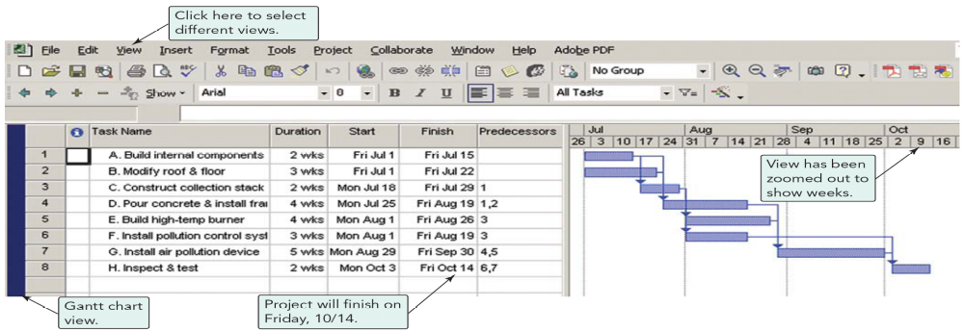
Menggunakan Microsoft Project
Program 3.1

Slide 142
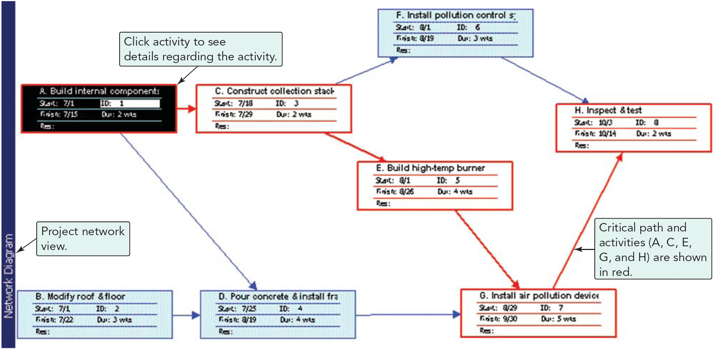
Menggunakan Microsoft Project
Program 3.2

Slide 143
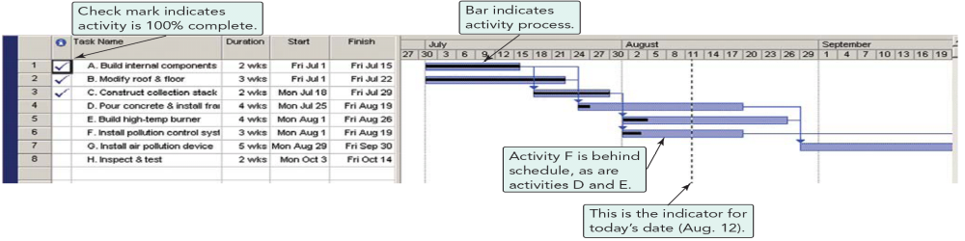
Menggunakan Microsoft Project
Pollution Project Percentage Completed on Aug. 12
ACTIVITY | COMPLETED
A | 100
B | 100
C | 100
D | 10
E | 20
F | 20
G | 0
H | 0
Program 3.3

Slide 144
Thank You so Much

Slide 145
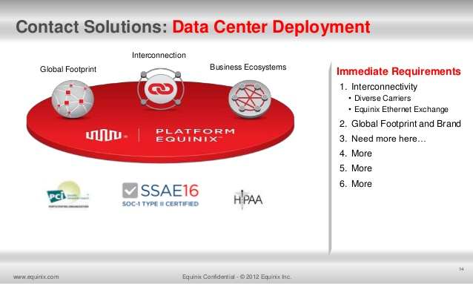

Slide 146
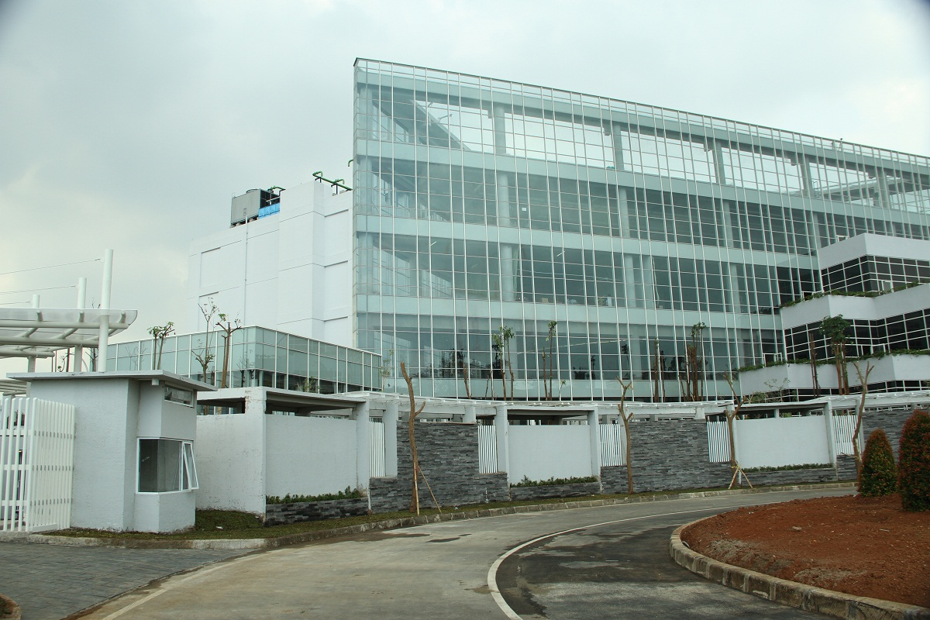

Slide 147
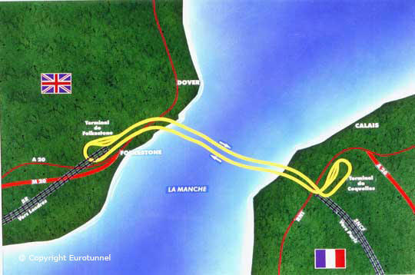

Slide 148
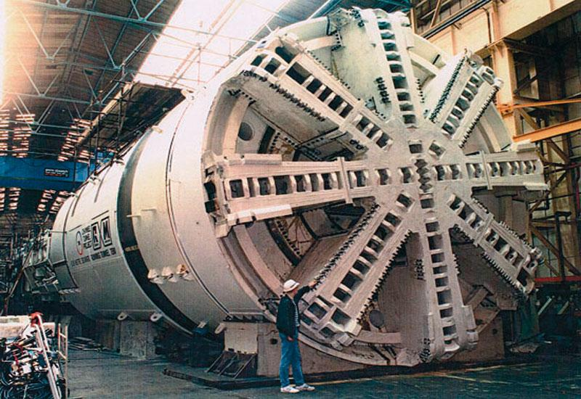

Slide 149
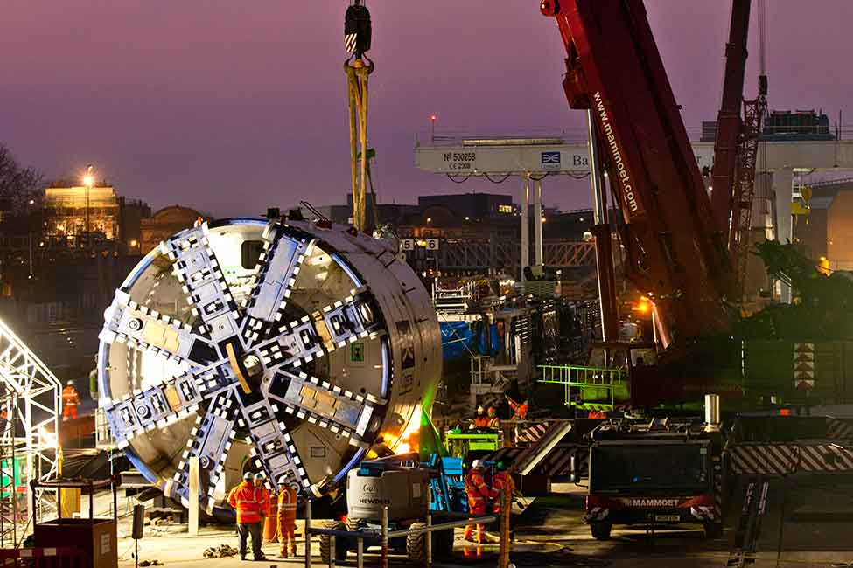

Slide 150
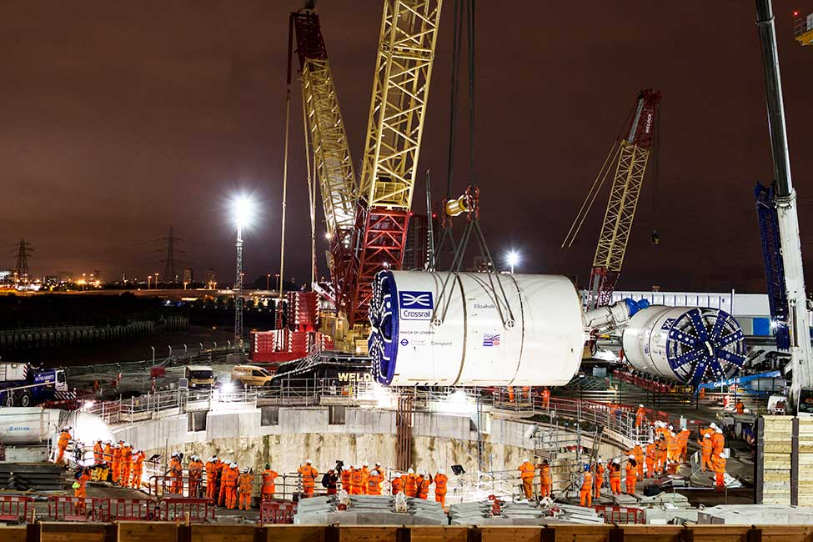

Slide 151
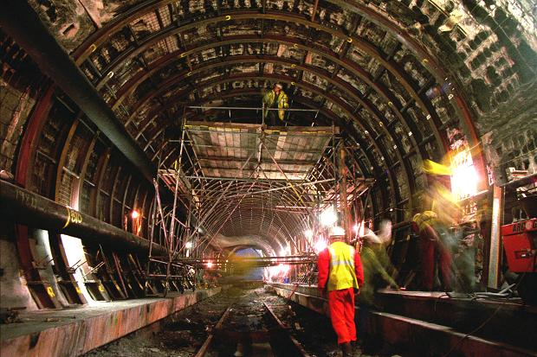

Slide 152
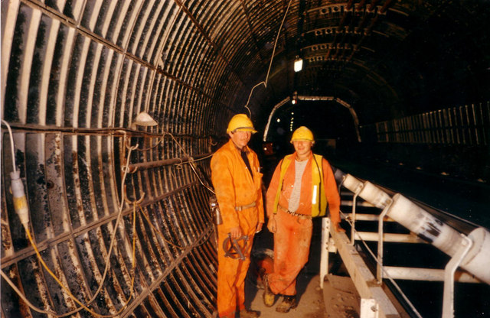

Slide 153
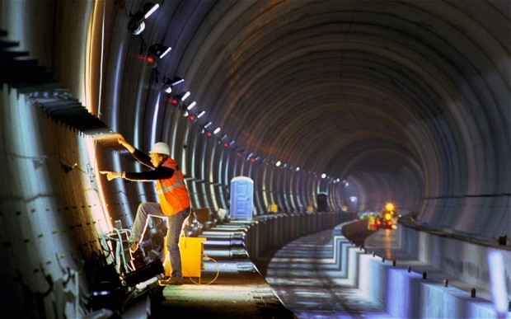

Slide 154
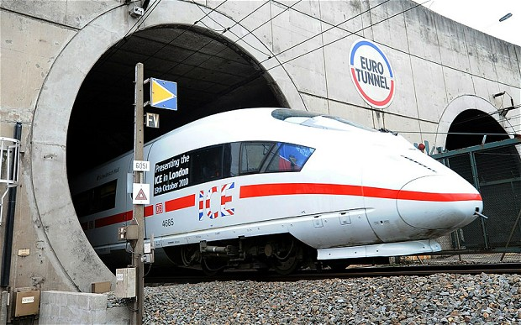

Slide 155
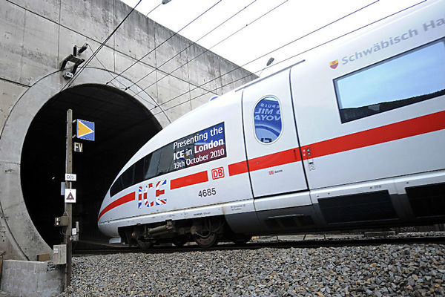

Slide 156
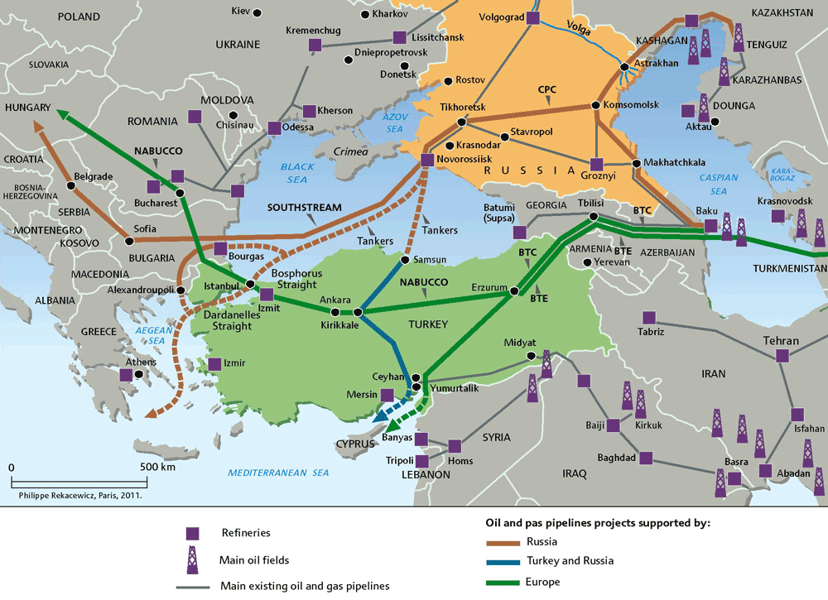

Slide 157
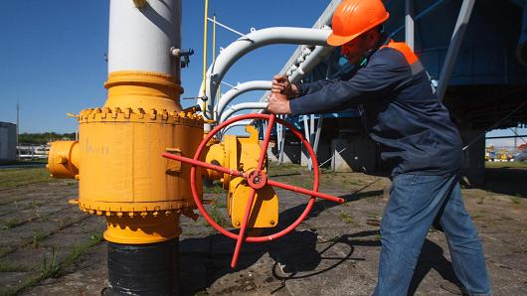

Slide 158
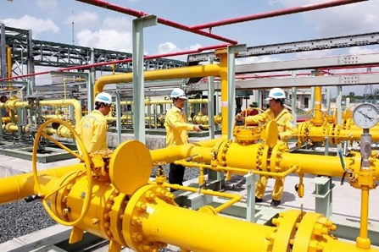

Slide 159
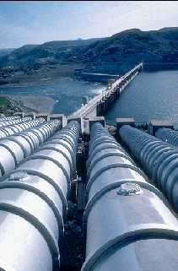
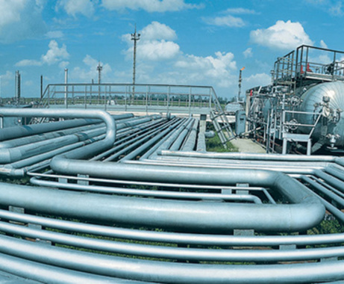

Slide 160
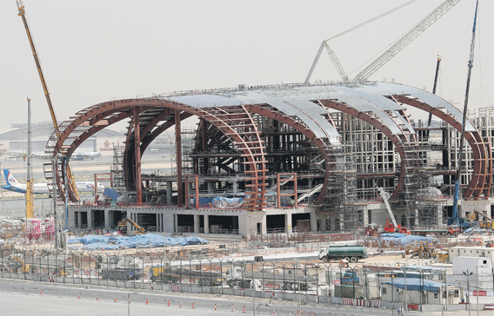

Slide 161
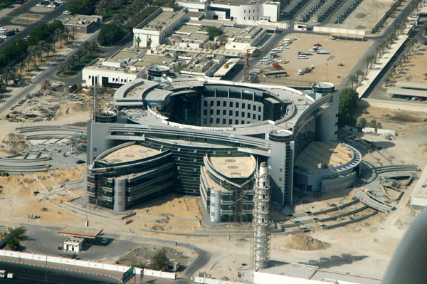

Slide 162
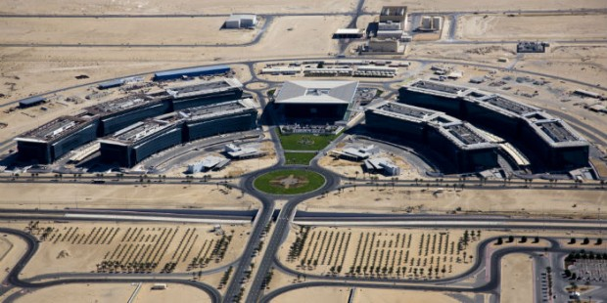

Slide 163
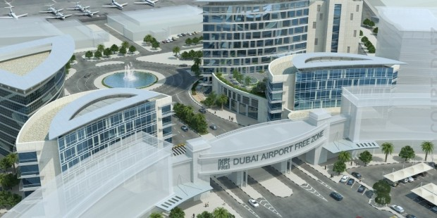

Slide 164
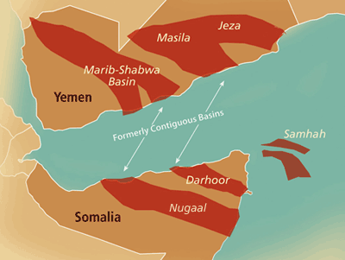

Slide 165
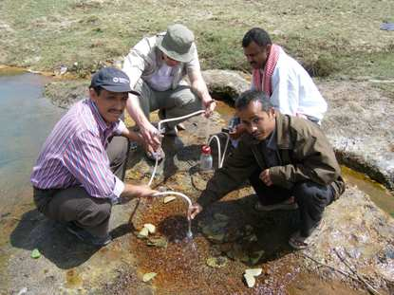

Slide 166
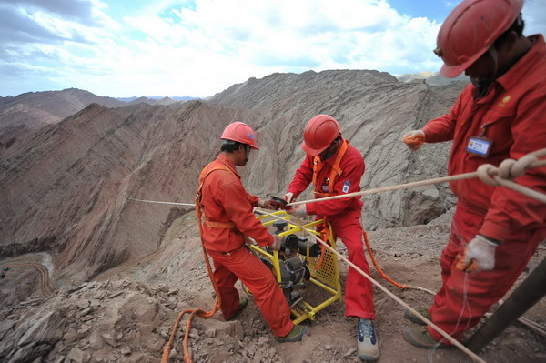

Slide 167


Slide 168


Slide 169


Slide 170


Slide 171


